Slide 1

Моя Родословная
Лопухова Полина
Ученица 2 класса
МБОУ СОШ
пгт.Синдор
2019год.
Руководитель:
Остапчук И.В.

Slide 2
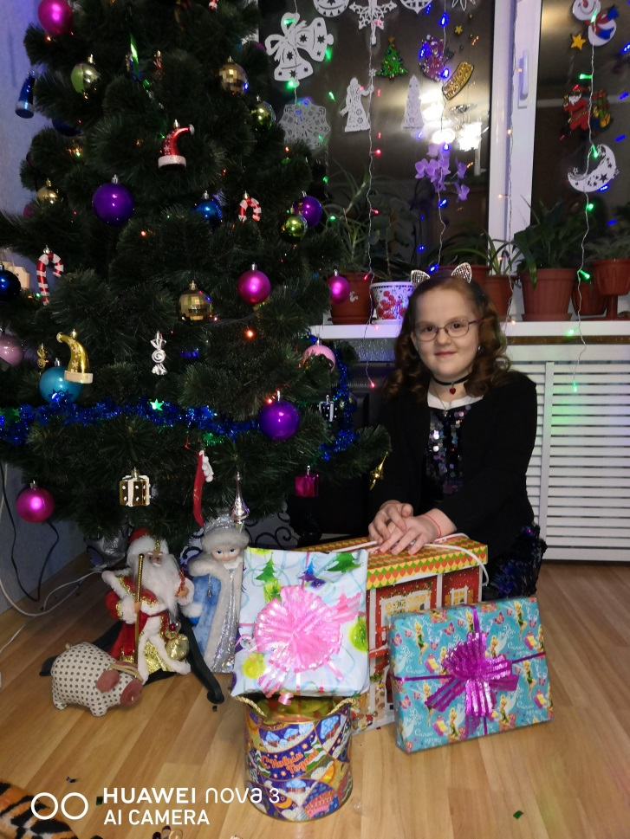
Я
Со мной вы уже знакомы, но все же я хочу рассказать вам о своей семье. В нашей семье есть маленькие традиции. По выходным мы любим сходить куда-нибудь вместе. Играть в настольные игры. Собираться все вместе на праздники!

Slide 3
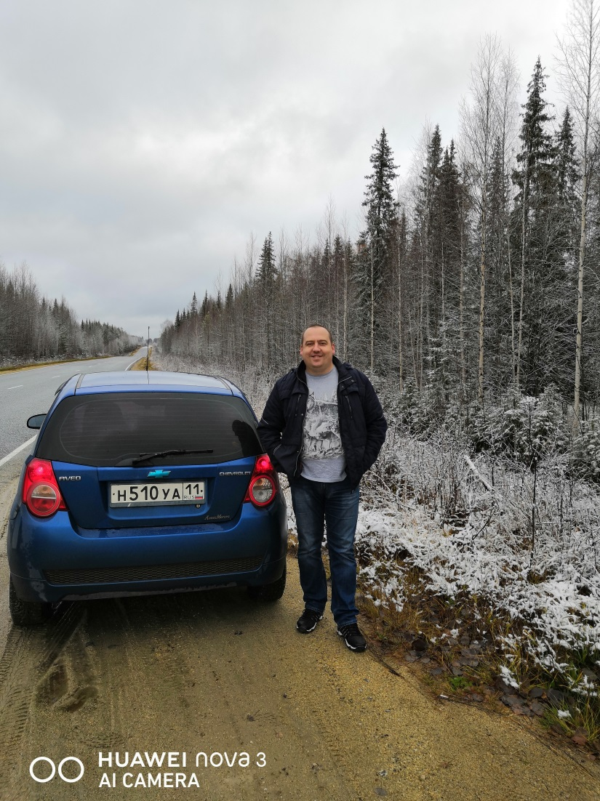
Мой папа
Моего папу зовут Сергей. Папа любит проводить время с семьей, мы вместе с папой занимаемся работой по дому. Папа очень многому меня учит, помогает с уроками. Я им очень горжусь!

Slide 4
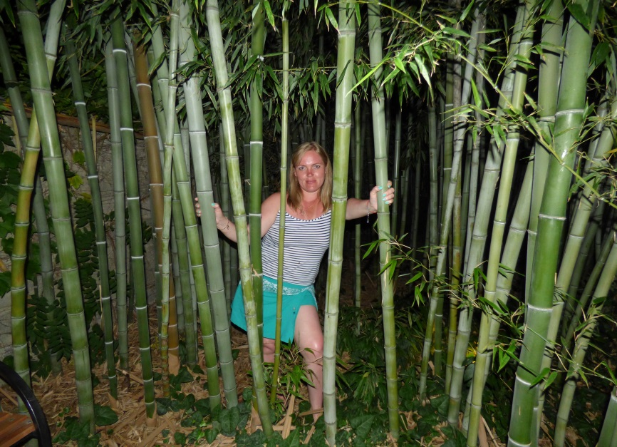
Моя мама
Мою маму зовут Оксана. Мамочка большая хозяйка и рукодельница. Она каждый день удивляет нас разными вкусными блюдами, а так же не перестает дарить нам свою материнскую любовь.

Slide 5




Slide 6
Семья-это счастье, любовь и удача,
Семья-это летом поездка на дачу.
Семья-это праздник, семейные даты,
Подарки, покупки, приятные траты.
Рожденье детей, первый шаг, первый лепет,
Мечты о хорошем, волненье и трепет.
Семья-это труд, друг о друге забота,
Семья-это много домашней работы.
Семья-это важно!
Семья-это сложно!
Но счастливо жить одному невозможно!
Всегда будьте вместе, любовь берегите,
Обиды и ссоры подальше гоните,
Хотим, чтоб про вас говорили друзья:
Какая хорошая эта семья!

Slide 7

Моя семья-самая лучшая!

Slide 8
